Slide 1
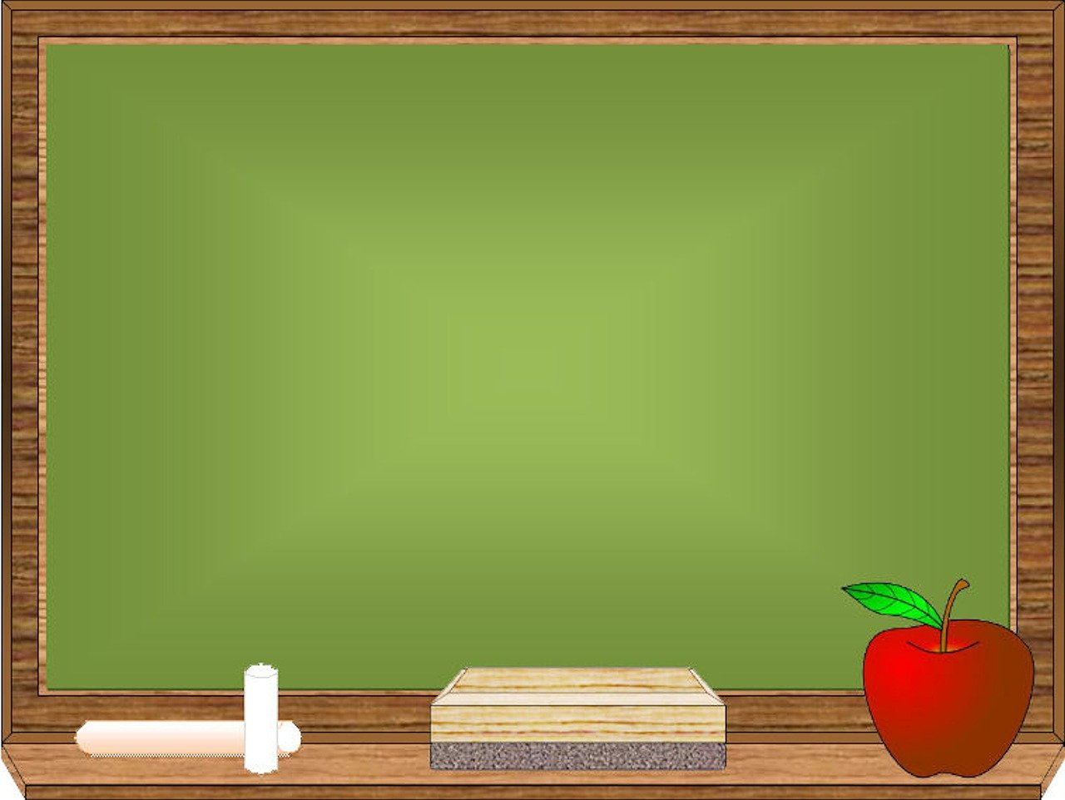
Речення, його граматична основа (підмет і присудок)
Слова в мові не хочуть бути одинокими і тому сполучаються в речення для
якнайточнішого втілення думки
І. Вихованець

Slide 2
«Вірю – не вірю»
1) Словосполучення складається з головного і другорядного слова?
2) Сполучення слів «берег і море» є словосполученням?
3) Чи можуть підмет і присудок бути словосполученням?
4) Сполучення слів «тепла вода» є непоширеним словосполученням?
5) Поширеним є сполучення слів, що складається з трьох і більше слів?
6)Сполучення слів «іде дощ» є словосполученням?

Slide 3
Пригадуємо!
1. Які ознаки властиві реченню?
2. Що називаємо граматичною основою речення?
3. Яка роль підмета в реченні?
4. Що називають присудком?
5. Які між ними відношення — рівноправні чи залежні?

Slide 4
Шукаємо відповіді на запитання
1. Зі скількох слів може складатися граматична основа?
2 Яку роль у нашому мовленні відіграє граматична основа?

Slide 5
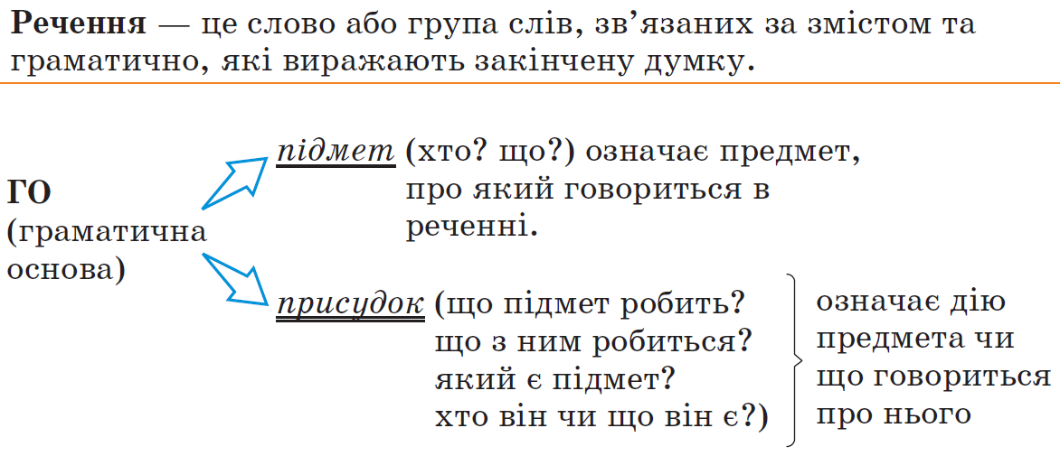
Запам’ятовуємо!

Slide 6
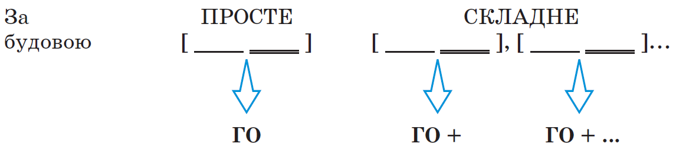
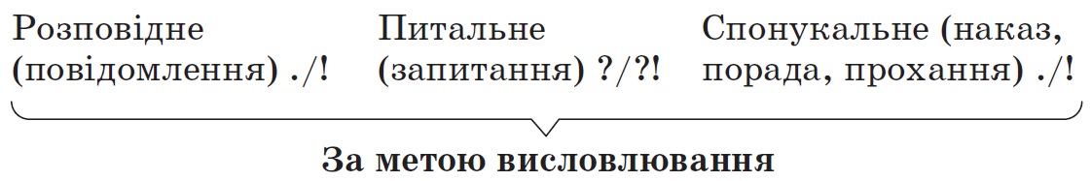
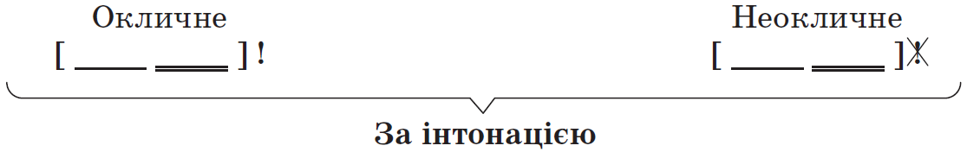
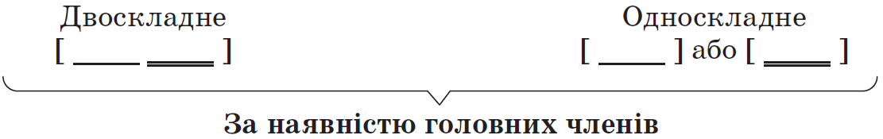

Slide 7
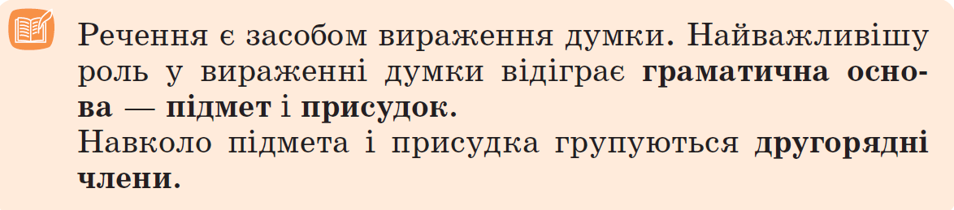
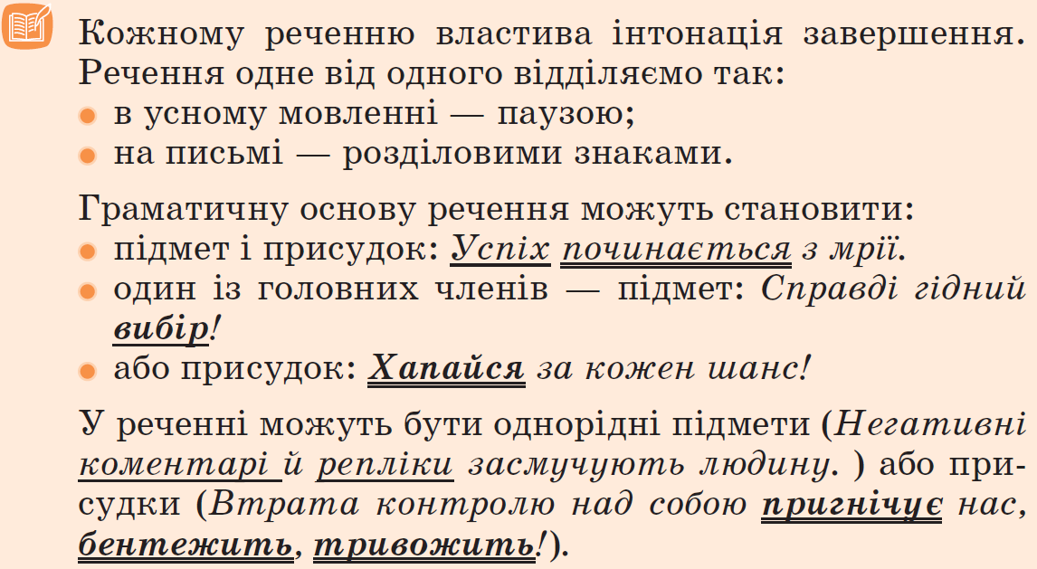

Slide 8
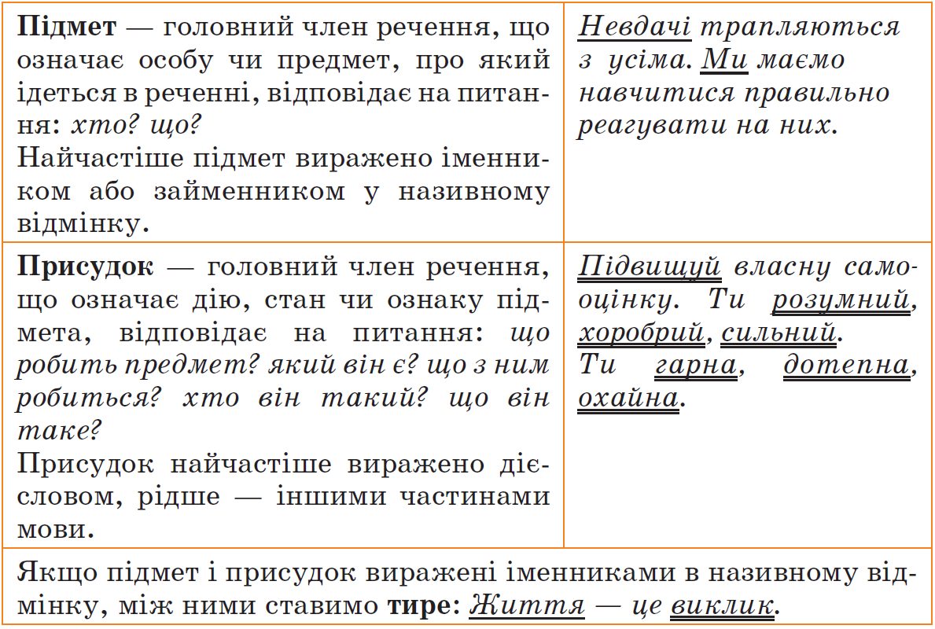

Slide 9
Практикуймо
Вправа «Хто швидше?»
Доберіть до підметів присудки.
Сонце
Вітер
Дощ
Учень
Дівчинка
Лисичка
Зайчик
Зозуля

Slide 10
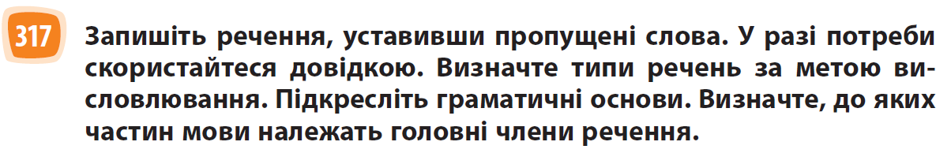
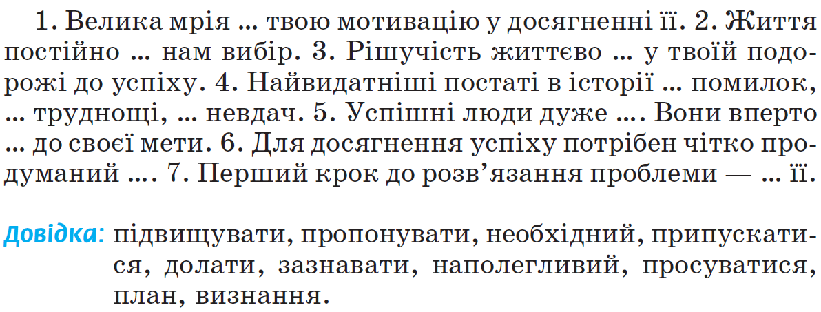
Практикуймо!

Slide 11
Складіть речення до поданих схем.
1)
, і

Slide 12
Незакінчене речення
1. Насамперед для себе я засвоїв / засвоїла… 2. Найбільше зацікавило завдання…
3. Найскладніше було виконати…, оскільки…
4. Я навчився / навчилася…

Slide 13
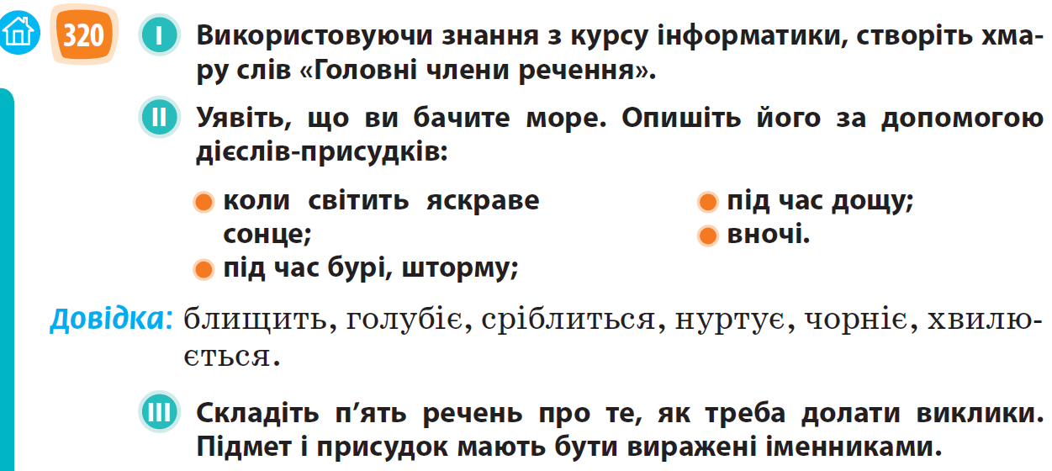
Домашнє завдання
Опрацювати §38, виконати одне із трьох завдань вправи 320

Slide 14
Молодці!

